Slide 1
Địa lí
Sông ngòi

Slide 2
Câu 1
Nước ta có khí hậu:
Nhiệt đới
Nhiệt đới gió mùa
Ôn đới
Gió mùa
Hết giờ
B
Đáp án
0
2
3
4
5
1
Câu hỏi
Thời gian
Đáp án

Slide 3
Câu 2
Gió và mưa nước ta thay đổi :
A. Thường xuyên
B. Theo tháng, theo mùa
C. Theo mùa
D. Theo tháng
Hết giờ
Đáp án
C
0
Câu hỏi
2
3
4
5
1
Thời gian
Đáp án

Slide 4
Câu 3
Ở miền Nam nước ta có khí hậu:
A. Quanh năm nóng
B. Ôn hòa
C. Quanh năm mưa
D. Mát mẻ
Hết giờ
Đáp án
A
0
Câu hỏi
Thời gian
2
3
4
5
1
Đáp án

Slide 5
01
Nước ta có mạng lưới sông ngòi dày đặc
- Quan sát lược đồ, đọc thông tin mục 1 SGK trang 74

Slide 6
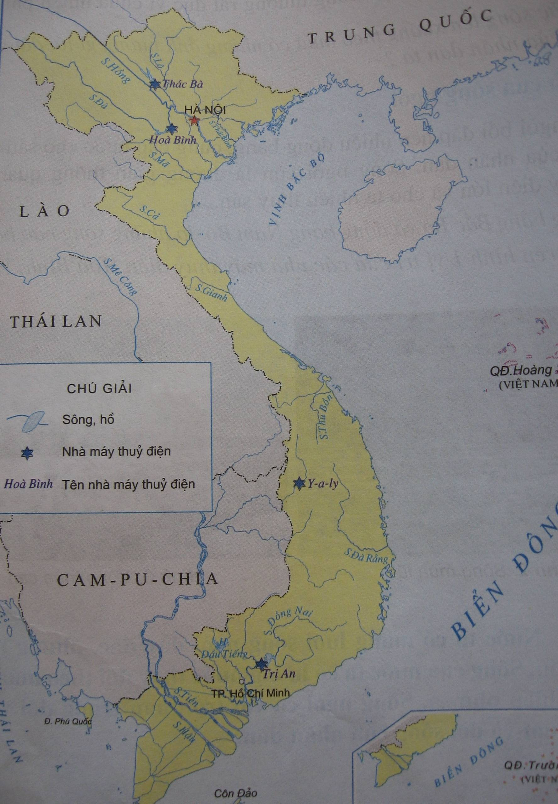
1. Nêu tên và chỉ trên lược đồ một số sông ở nước ta.
2. Sông ngòi ở miền Trung có đặc điểm gì? Vì sao sông ngòi ở miền Trung lại có đặc điểm như vậy?

Slide 7
1. Nêu tên và chỉ trên hình 1 vị trí một số sông lớn ở nước ta?
Sông Hồng
Sông Lô
Sông Đà
Sông Thái Bình
Sông Mã
Sông Cả
Sông Gianh
Sông Thu Bồn
Sông Đà Rằng
Sông Tiền
Sông Đồng Nai
Sông Hậu

Slide 8
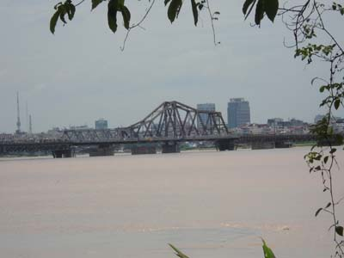
Sông Hồng

Slide 9
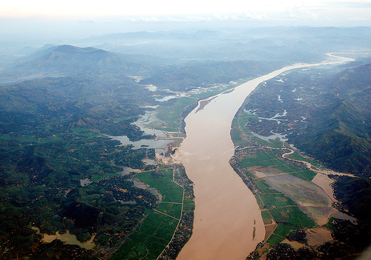
Sông Đà

Slide 10
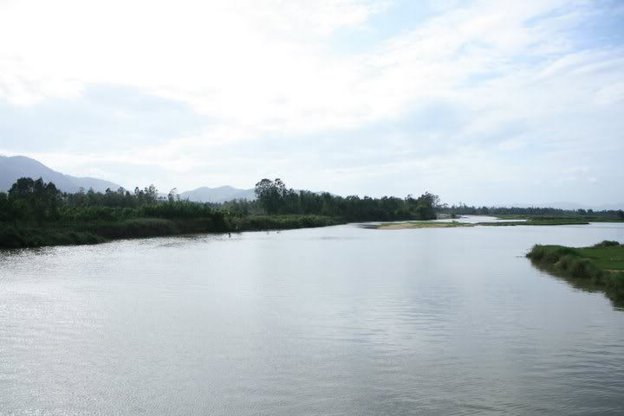
Sông Đà Rằng

Slide 11
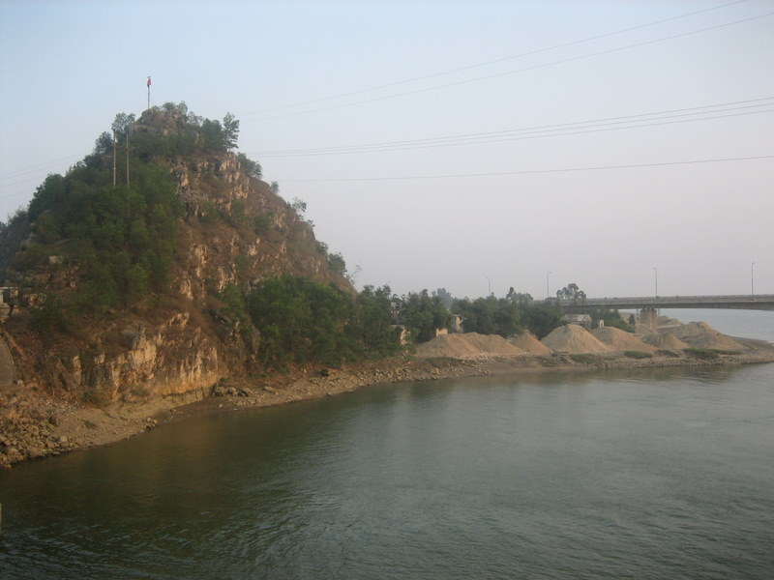
Sông Mã

Slide 12
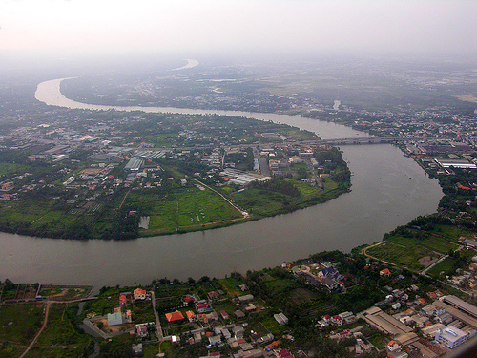
Sông Đồng Nai

Slide 13
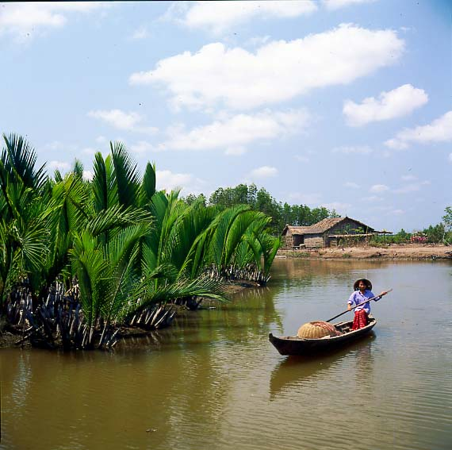
Sông Tiền

Slide 14
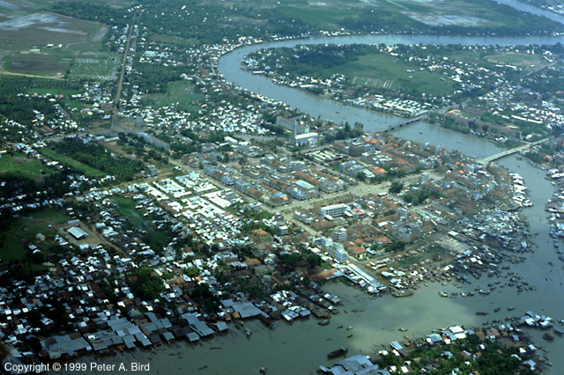
Sông Hậu

Slide 15
Sông ngòi ở miền Trung có đặc điểm gì? Vì sao sông ngòi ở miền Trung lại có đặc điểm như vậy?
Sông ngòi ở miền Trung thường ngắn và dốc, do miền Trung hẹp ngang, địa hình có độ dốc lớn.

Slide 16
Em có nhận xét gì về sông ngòi nước ta?
Nước ta có hàng nghìn con sông lớn nhỏ, phân bố rộng khắp cả nước.

Slide 17
02
Sông ngòi nước ta có lượng nước thay đổi theo mùa và có nhiều phù sa

Slide 18
Dựa vào mục 2 và ảnh 2, 3 trang 75,76 SGK, hoàn thành bảng sau?
Thời gian | Đặc điểm | Ảnh hưởng tới đời sống và sản xuất
Mùa mưa
Mùa khô

Slide 19
Thời gian | Đặc điểm | Ảnh hưởng tới đời sống và sản xuất
Mùa mưa
Mùa khô
Nước dâng lên nhanh chóng, có khi tràn ngập cả hai bờ, nước sông thường rất đục.
. Gây ra lũ lụt, làm thiệt hại về người và của cho nhân dân…
Nước sông hạ thấp, lòng sông trơ ra những bãi cát hoặc sỏi đá
Gây ra hạn hán, thiếu nước cho đời sống và sản xuất nông nghiệp, sản xuất thuỷ điện, giao thông đường thuỷ gặp khó khăn…

Slide 20
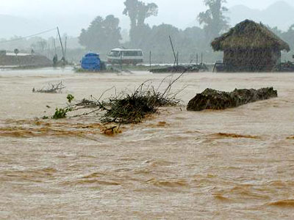
Sông mùa mưa

Slide 21
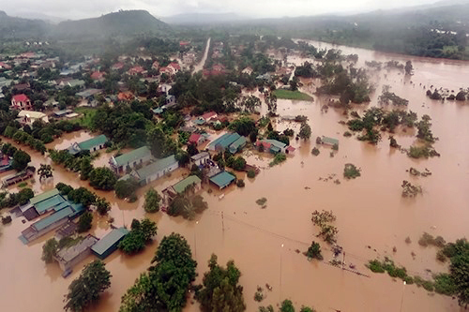
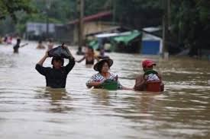
Mùa lũ, nước sông dâng cao làm ảnh hưởng tới đời
sống và sản xuất của nhân dân

Slide 22
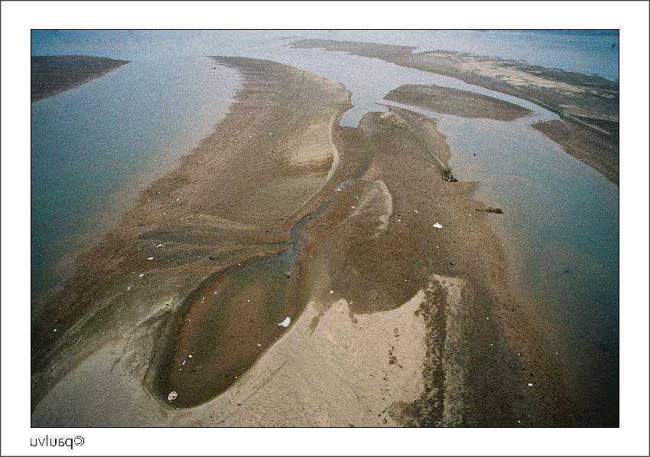
Sông mùa khô

Slide 23
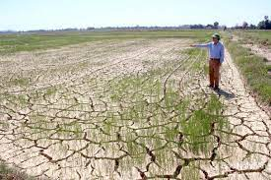
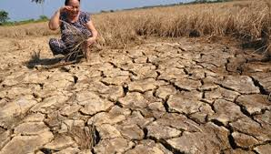
Mùa cạn, nước sông cạn gây nhiều khó khăn cho
đời sống và sản xuất của nhân dân

Slide 24
Nước sông nhiều
Mưa to, mưa nhiều
Mùa mưa
Nước sông thay đổi theo mùa
Khí hậu
Ít mưa, khô hạn
Mùa khô
Nước sông ít
Nước sông lên xuống theo mùa đã gây nhiều khó khăn cho đời sống và sản xuất của nhân dân ta.

Slide 25
03
Vai trò của sông ngòi

Slide 26
Em hãy nêu một số vai trò của sông ngòi nước ta:
- Bồi đắp nên nhiều đồng bằng
- Cung cấp nước cho sinh hoạt và sản xuất.
- Là nguồn thủy điện
- Là đường giao thông
- Là nơi cung cấp thủy sản như tôm, cá,.
- Là nơi có thể phát triển nghề nuôi trồng thủy sản

Slide 27
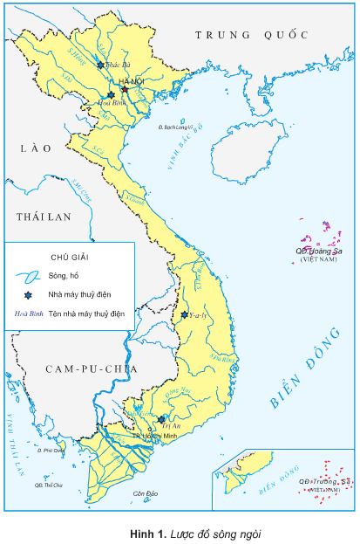
Thủy điện Thác Bà
Thủy điện Hòa Bình
Thủy điện Y-a-ly
Thủy điện Trị An

Slide 28
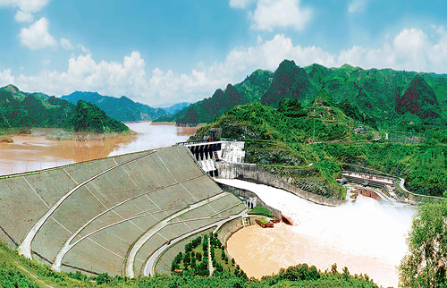
Thuỷ điện Hoà Bình (sông Đà)

Slide 29
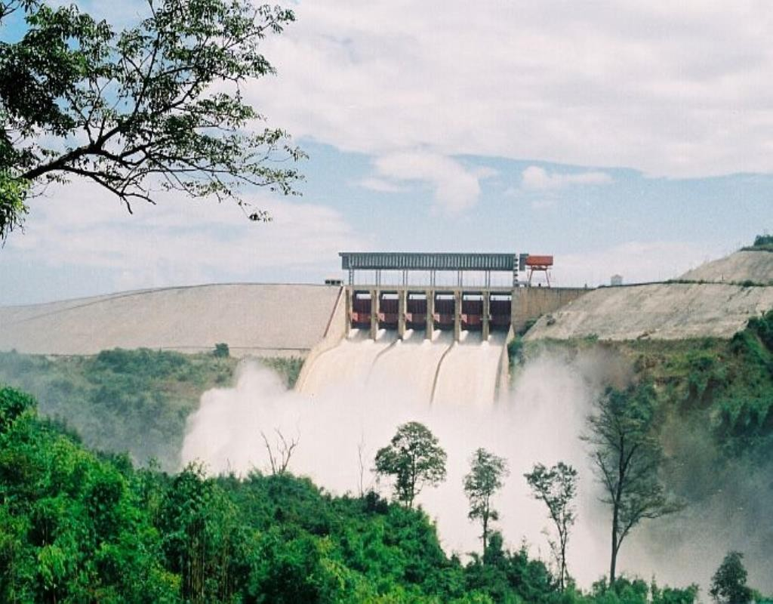
Thuỷ Điện Y-a-ly (sông Sê San)

Slide 30
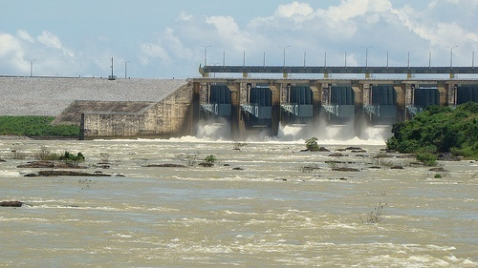
Thuỷ điện Trị An (sông Đồng Nai)

Slide 31
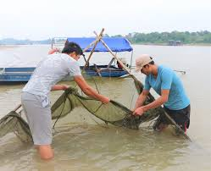

Slide 32
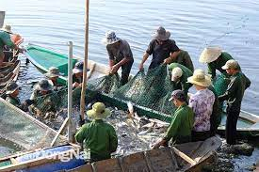

Slide 33
Chúng ta cần làm gì để cho các con sông không bị ô nhiễm?
Chúng ta không xả rác xuống sông.
Chúng ta không được đổ các chất thải, hóa chất độc hại xuống sông
Chúng ta kêu gọi mọi người cần có ý thức bảo vệ môi trường để cho các con sông ngày một sạch đẹp hơn.

Slide 34
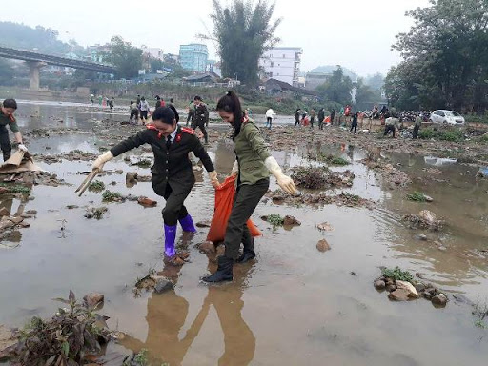

Slide 35
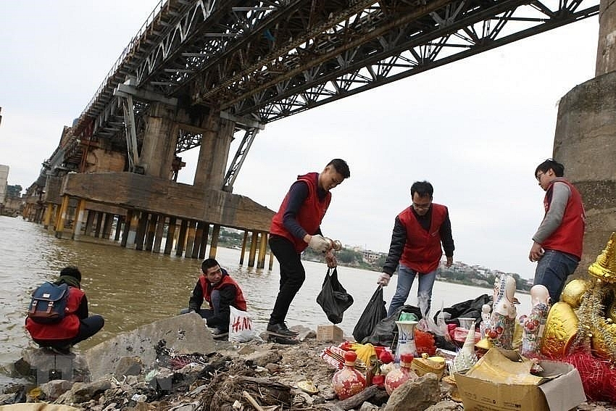

Slide 36
Đoán Ô chữ
D
À
Y
Đ
Ặ
C
S
Ô
N
G
H
Ồ
N
G
T
H
Ủ
Y
Đ
I
Ệ
N
Câu 1. Đây là từ gồm 6 chữ cái chỉ mạng lưới sông ngòi nước ta.
Câu 2. Đây là từ gồm 8 chữ cái là tên con sông lớn nhất ở miền Bắc nước ta.
Câu 3. Những con sông có độ dốc lớn thuận lợi cho nước ta phát triển ngành công nghiệp gì? Đây là từ gồm 8 chữ cái.

Slide 37
BÀI HỌC
Nước ta có mạng lưới sông ngòi dày đặc, nhưng ít sông lớn. Sông của nước ta có lượng nước thay đổi theo mùa và có nhiều phù sa. Sông ngòi có vai trò quan trọng đối với sản xuất và đời sống của nhân dân.

Slide 38
THANKS!

